Slide 1
ACM算法与程序设计
第三讲
简单计算题（二）

Slide 2
关于本次比赛
电子科技大学
第十七届程序设计竞赛暨西南地区
高校邀请赛
参赛选手来自
  电子科技大学在读学生（包括本科生、硕士和博士）
  决赛会邀请来自西南地区高校的ACM-ICPC专业队伍参加，但不参与校内评奖

Slide 3
关于本次比赛
报名
  报名时间： 3月22日晚9点 截止。
  务必保证填写的个人信息真实，被拒绝参赛的队伍可能是因为填写信息有误或不完整。
  通过审核的队伍用注册的帐号和密码登录CDOJ参加比赛。
  若有任何疑问/寻求组队可以在 QQ群：554056561咨询。

Slide 4
关于本次比赛
初赛
  时间：3月23号星期六上午9：00 ～ 晚上9：00
  初赛采用网络赛形式，地址http://acm.uestc.edu.cn/
  初赛排名约前50左右的队伍有机会晋级决赛
  The 17th UESTC Programming Contest Warmup
  2019-03-21 09:00:00 ~ 21:00:00
  初赛期间，我们给使用电脑不方便的同学开放科研2号楼208作为比赛机房。
  初赛后公布所有选手代码，供交流和学习。严查作弊，组委会判定代码雷同的选手将取消其成绩。

Slide 5
关于本次比赛
决赛
  时间：3月31日星期日 13：00 – 18：00
  地点： 清水河校区 科A 227、229、208
  决赛会邀请来自西南地区高校的ACM/ICPC专业队伍参加。外校队伍不参与校内评奖

Slide 6
关于本次比赛
奖项设置
1. 晋级决赛的同学将获得纪念T-shirt
2. 获奖队员发给证书，作为学校评定奖学金加分与创新学分的依据。
3. 比赛成绩会作为校ACM-ICPC队员选拔的重要依据

Slide 7
校赛后请各位报名参加比赛的同学将你们的比赛账号和队员姓名在课堂上进行登记；
根据初赛和决赛所完成的题目数量进行打分，分数成绩将作为各位同学中期测试成绩，约占期末总成绩的30%，希望大家都能努力拼一把！

Slide 8

QQ群号：165253208

Slide 9
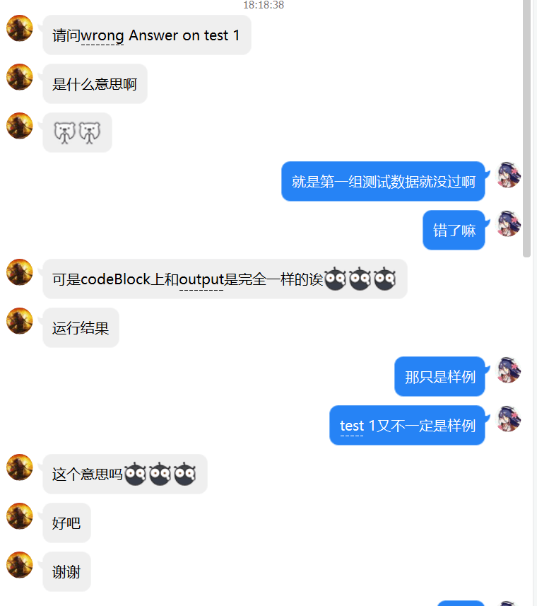




Slide 10
L - Foxtrot
Doctor Foxtrot has N kinds of potion, but just one kind of them can kill rats. Doctor Foxtrot has forgot which one is harmful to rats. The rats is scarce, so Doctor Foxtrot wants you to help him find the only kind of potion with minimum number of rats.
All rats drink potion on the first day, and the result is on the second day. Any rat drunk harmful potion will die on the second day. One rat can drink more than one kind of potion.
Input
The first line is an integer T (1≤T≤62), which indicates the number of testcases.
For each testcase:
The one line of the input contains one integer N (1≤N≤109), denoting the number of kinds of potion.

Slide 11
E - Charlie
Charlie are given a binary string of length N ( 1≤N≤2⋅105).
Now Charlie wants to cut some character so that's easy to carry.
For every step, Charlie arbitrarily find one substring 01 to delete it until not exist such substring.
Charlie wants to know the expectation of the length after cutting.
Input
The first line is an integer T (1≤T≤68), which indicates the number of testcases.
For each testcase:
The first line of the input file contains the integer N.
The second line contains the binary string s of length N, consisting of letters 0 and 1 only.
Output
For each testcase, your program should output the expectation of the length of the remain string. The answer should keep three decimal digits.

Slide 12
G - Find Substring
Given a string S consisting of lower-case English letters only, your task is to find out if there is a substring which the number of 'a','b'.. are cnta,cntb,...?
Sample Input | Sample Output
abcde 0 1 1 1 0 0 0 0 0 0 0 0 0 0 0 0 0 0 0 0 0 0 0 0 0 0 | Yes
abcde 0 1 0 1 0 0 0 0 0 0 0 0 0 0 0 0 0 0 0 0 0 0 0 0 0 0 | No

Slide 13
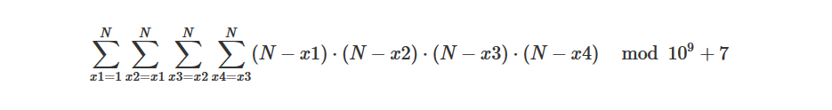
J - Smothered
Input
The first line contains a postive integer N (1≤N≤666).
Sample Input | Sample Output
5 | 1701
10 | 359502
15 | 8408778

Slide 14

校赛往年题目精选
CDOJ_1004 8球胜负(eight)
http://acm.uestc.edu.cn/ShowProblem.aspx?ProblemID=1004

Slide 15
Description
8球是一种台球竞赛的规则。台面上有7个红球、7个黄球以及一个黑球，当然还有一个白球。对于本题，我们使用如下的简化规则：红、黄两名选手轮流用白球击打各自颜色的球，如果将该颜色的7个球全部打进，则这名选手可以打黑球，如果打进则算他胜。如果在打进自己颜色的所有球之前就把黑球打进，则算输。如果选手不慎打进了对手的球，入球依然有效。
现在给出打进的球（白球除外）的顺序，以及黑球由哪方打进，你的任务是判定哪方是胜者。
假设不会有一杆同时打进一颗黑球和其他彩球。

Slide 16
Input
输入包含多组数据。每组数据第一行是一个整数N(1<=N<=15)，表示打进的球的个数，N=0表示结束。随后有一行，包含N个字符，依序表示打进的是何种球。如果是’B’，表示是红方打进的黑球，如果是’L’，表示是黄方打进的黑球。如果是’Y’则表示是黄球，’R’表示红球。字符间没有空格。
所有输入都满足如下条件：最后一颗球打进时这局比赛正好结束，而且打进的红球和黑球都不超过7个。
Output
对每组数据，输出一行。如果红方胜，输出’Red’；黄方胜，输出’Yellow’。

Slide 17
Sample Input
5
RYRRB
9
RRRRYRRRB
0
Sample Output
Yellow
Red

Slide 18
2008年校赛最简单的题目。
只需要判断最后一个球是谁打进的，然后统计这个人自己的球是不是已经全部打进了，就可以得到答案。

Slide 19
#include <stdio.h>
#include <string.h>
int main()
{
int n;
while (1)
{
scanf("%d",&n);
if (n==0) break;
char str[30];
scanf("%s",str);
int l=strlen(str)-1;//统计打进球的数量
bool flag;
if (str[l]=='B')//判断最后一个球是不是红方打进的黑球
{
int rc=0;
for (int ct0=0;ct0<l;ct0++)
if (str[ct0]=='R')
rc++; //统计黑球之前进了几个红球
if (rc==7)
flag=1; //进了7个红球则红方胜

Slide 20
else
flag=0; //否则黄方胜
}
else//最后一个球是黄方打进的黑球
{
int rc=0;
for (int ct0=0;ct0<l;ct0++)
if (str[ct0]=='Y')
rc++; //统计黑球之前进了几个黄球
if (rc==7)
flag=0; //进了7个红球则黄方胜
else
flag=1; //否则红方胜
}
if (flag)
printf("Red\n");
else
printf("Yellow\n");
}
return 0;
}

Slide 21
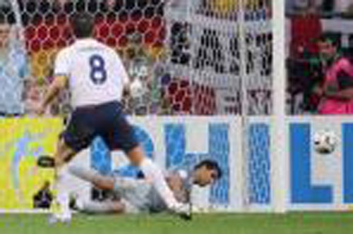
CDOJ_1005 点球大战(penalty) http://acm.uestc.edu.cn/ShowProblem.aspx?ProblemID=1005

Slide 22
Description
在足球比赛中，有不少赛事，例如世界杯淘汰赛和欧洲冠军联赛淘汰赛中，当比赛双方经过正规比赛和加时赛之后仍然不分胜负时，需要进行点球大战来决定谁能够获得最终的胜利。点球大战的规则非常简单，两方轮流派出球员罚点球，每方各罚5个。当5轮点球结束以后如果仍然不分胜负，则进入一轮定胜负的阶段。两方各派一名球员罚点球，直到有一方罚进而另一方没有进为止。
在北美职业冰球联赛中，也有点球大战。与足球的规则不同的是，它只先罚3轮点球，随后就进入一轮定胜负的阶段，而其他的规则完全一样。
在本题中，输入将给出每次点球是否罚进，而你的任务则是输出一个“比分板”。

Slide 23
Input
输入包含多组数据。每组数据的第一行包含一个整数N(1<=N<=18)，表示双方总共罚了多少个点球，N=0表示输入结束。随后有N行，每行是一个如下形式的字符串：
XXXX good：表示这个点球罚进
或者XXXX no good：表示这个点球没有罚进
其中XXXX表示球员名字（全部由字母和空格组成，保证不会出现歧义）
每一行保证不超过100个字符。
XXXX和good以及XXXX和no、no和good之间保证有且只有1个空格。
good、no good都是小写。本题是大小写相关的。
数据不保证点球大战一定结束，也不保证在结束以后立即结束这组数据（即：不用判断点球大战是否结束，只用把罚进的点球往比分上加即可）。
Output
对每组数据，输出一个比分板。一个点球如果罚进，则在对应的地方标上’O’，如果没有进则标上’X’。先罚球的队伍的信息在上面，后罚的在下面。最右边标上两队的比分。具体格式参考样例输出。注意如果一轮点球只罚了一个，则后面那个点球对应的地方写上’-’。

Slide 24
Sample Input
6
Riise good
Ballack good
Gerrard no good
Lampard no good
Fernando Torres good
Malouda good
9
Christiano Ronaldo no good
Messi no good
Giggs good
Abidal no good
Carrick good
Ronaldinho good
Rooney good
Henry no good
Tevez good
0
Sample Output
1 2 3 Score
O X O 2
O X O 2
1 2 3 4 5 Score
X O O O O 4
X X O X - 1

Slide 25
名字可以包含空格，甚至可以包含no、good（事实上，大部分数据都包含no和good中的至少一个），所以此题比较好的处理方法是找跳过名字，直接找倒数第二个单词，看它是不是no，是就是没踢进，反之就是踢进；
数据出的很诡异，还有两种特殊情况，一种是只有一个good，另一种是直接no good。这两组数据不是太满足题意（第一组名字为空，第二组有歧义）
空格数要和样例输出一样，否则很可能会被判为“格式错误”(Presentation Error)。

Slide 26
参考源代码
#include <iostream>
bool judge(char *str)
{
int l=strlen(str);
int pos=l-1;
while (str[pos]!=' ')
pos--;//从一行字符串的最后开始向前寻找第一个空格
str[pos]='\0';
int npos=pos-1;
while (str[npos]!=' ')
npos--;//继续向前寻找第二个空格
if (strcmp(str+npos+1,"no")==0)
return 0; //比较从npos+1所指向的空格后的第一个字符开始到
//“ \0”之间的字符串是否等同“no”
return 1;
}

Slide 27
int main()
{
int n;
while (1)
{
scanf("%d",&n);
if (n==0) break;
int gg[15][2]={0};//至多15个回合，每回合两队各罚一次
char str[110];
gets(str);//扫描双方罚点球的人数
for (int ct0=0;ct0<n;ct0++)
{
gets(str);//扫描一行罚点球信息
if (judge(str))//判断是否踢进点球
gg[ct0/2][ct0%2]=1;//1或2表示踢进，否则为0
else
gg[ct0/2][ct0%2]=2;
}
int cct[2]={0};//存放两队点球比分
for (int ct0=0;ct0<(n+1)/2;ct0++)
printf("%d ",ct0+1);//输出点球进行的回合数量，之间空格隔开

Slide 28
printf("Score\n");
for (int ct0=0;ct0<2;ct0++)
{
for (int ct1=0;ct1<(n+1)/2;ct1++)
{
if (gg[ct1][ct0]==1)
{
printf("O ");
cct[ct0]++;
}
else if (gg[ct1][ct0]==2)
printf("X ");
else
printf("- ");
}
printf("%d\n",cct[ct0]);
}
}
return 0;
}

Slide 29
CDOJ_1048 Clock http://acm.uestc.edu.cn/ShowProblem.aspx?ProblemID=1048
Description
Clock is invented by ancient Arabic engineers and which contributes to build the concept of accurate time for us human beings and even could be essential tool that widely used in industry, business and our routine lives. Nevertheless, the ideology of clock turns out to be quite simply that even make sense to little kids. We could hardly imagine that how do Arabic wisdom come up with such idea to indicate time only by two or three fingers.

Slide 30
The other day, hhb are asking lxh and Hysramp to play his newly invented game describe as follow. hhb randomly change the time of his lovely alarm clock then ask lxh and Hysramp to tell the degree between hour finger and minute finger. lxh seems quite gifted playing it while Hysramp does not. When Hysramp fails to answer hhb, hhb smiles to Hysramp. And Hysramp smiles to you, an ace programmer.

Slide 31
Input
The first line of the input contains one integer T, which indicate the number of test cases. Each test case contains one indicating the time on hhb’s clock in the form of HH:MM. (0<=HH < 24, 0<=MM < 60)
Output
One line for each test case contains only one number indicating the answer. An integer or an irreducible fraction indicated the degree between hour finger and minute finger.

Slide 32
Sample Input
1
00:00
Sample Output
0

Slide 33
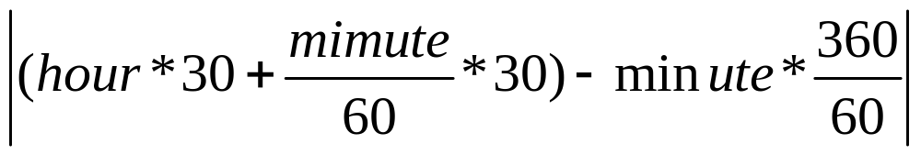
怎么才能计算出时针和分针之间的夹角?
直接算
注意：
1、答案是整数或不可约分数
2、答案在[0, 180]之间

Slide 34
#include<stdio.h>
int main()
{
int t,p, hh,mm, sh,sm, res;
scanf("%d",&t);
for (p=1;p<=t;p++)
{
scanf("%d:%d",&hh,&mm);
if (hh>=12)
hh=hh-12;
sh=hh*60+mm;
sm=mm*12;
if (sh>sm) res=sh-sm;
else res=sm-sh;
if (res>=360) res=720-res;
if (res%2==0) printf("%d\n",res/2);
else printf("%d/2\n",res);
}
return 0;
}

Slide 35
CDOJ_1049 Flagstone http://acm.uestc.edu.cn/ShowProblem.aspx?ProblemID=1049
Description
In the Qingshuihe Campus of UESTC, the most annoy problem to students are the flagstone path on the lawn. The designer seems so stupid that the flagstone path often make students step in the gap. Now a perfect step is wanted in order to not step in any gaps and step on every flagstone. The step length is required to be constant while the length of the flagstone and gap are given different.
The problem is asking you to tell the minimum length of the perfect step. To simplify the question, the foot is considered to be a point and the very beginning is the fore edge of the first flagstone, which also means the first flagstone has already been stepped on.

Slide 36
Input
The first line of the input contains one integer T, which indicate the number of test cases. In each test case, the first line contains an integer N(2<=N<=1e5), indicating the number of flagstone. Following N lines, and each line is the length of one flagstone. And the following N-1 lines are the length of the gaps. All data is integer. All the length will be a positive integer, and the sum of them will fit in a 32bit signed integer.
Output
One line for each test case contains only one number indicating the answer. One real number indicating the perfect step length should be accurate to two digits after the radix point. If it is impossible to find out a perfect step, just output “impossible” !

Slide 37
Sample Input
2
2
10
20
5
3
10
20
5
5
1000
Sample Output
15.00
impossible

Slide 38
每个石板踏且仅踏一次
对于第 i 块石板，一定是踏了 i - 1 步到达的。
设第 i 块石板的左界和右界离起点的距离L, R，可以确定步长必须在区间[L / (i - 1), R / (i - 1)]之内。
问题转化为求多个区间的交。如果交集为空，则答案为impossible，否则输出交区间的左界。

Slide 39
#include<stdio.h>
int a[100001];
int b[100001];
int main()
{
int t,p;
int n,i;
double h,l;
double hh,ll;
double s;
scanf("%d",&t);
for (p=1;p<=t;p++)
{
scanf("%d",&n);
for (i=1;i<=n;i++)
scanf(“%d”,&a[i]);//n块石板
for (i=1;i<n;i++)
scanf(“%d”,&b[i]);//n-1个间隔

Slide 40
s=0;
l=a[1]+b[1];//第二块左边界
h=a[1]+b[1]+a[2];//第二块右边界
for (i=1;i<n;i++)
{
s=s+a[i]+b[i];
ll=s/(double)i;//第i块步长左区间
hh=(s+a[i+1])/(double)i;//第i块右区间
if (ll>l) l=ll;
if (hh<h) h=hh;//计算步长区间的交集
}
if (l<=h) printf(“%.2lf\n”,l);//交集存在
else printf("impossible\n");
}
return 0;
}

Slide 41
这些题目都是近几年的初赛题目，大家觉得难度如何？
太简单了！！！
对于我们公选课的那20%的期中测试成绩还有什么好担心的。
希望在校赛的网络初赛赛场上见到教室中的每一位同学

Slide 42
CDOJ_1043 输出前m大的数据 http://acm.uestc.edu.cn/problem.php?pid=1043
Problem Description
给你n个整数，请按从大到小的顺序输出其中前m大的数。
Input
每组测试数据有两行，第一行有两个数n,m(0<n,m<1000000)，第二行包含n个各不相同，且都处于区间[-500000,500000]的整数。
Output
对每组测试数据按从大到小的顺序输出前m大的数。

Slide 43
Sample input:
5 3
3 -35 92 213 -644
Sample output:
213 92 3

Slide 44
HDOJ_1425 sort
常规的思想是？
常规的结果是？
数据的特点是？
加速的方法是？
如果数据可以重复呢？
用最好的排序
TLE
各不相同
HASH
处理冲突

Slide 45
#include <stdio.h>
#include <string.h>
#define N 1000000
int a[N];
int main(void)
{ int i,j,n,m,t;
while(scanf("%d%d",&n,&m)==2)
{ memset(a,0,N*sizeof(int));
for(i=0;i<n;i++)
{ scanf("%d",&t);
a[t+N/2]++; //下标对应数+N/2，元素值存储重复次数
}
for(t=0,i=N-1;t<m && i>=0;)
{ if(a[i]>0)//对应有数
{ printf("%d ",i-N/2);//打印对应的数
t++; //计数器增加
if(--a[i]==0) i--;
}
else i--;
}
printf("\n");
}
return 0;
}

Slide 46
Hash表简介——基本原理
哈希表（散列表）的基本原理：
使用一个下标范围比较大的数组来存储元素，一般通过设计一个函数（哈希函数，即散列函数），使得每个元素的关键字都与一个函数值（即数组下标）相对应，然后用该数组单元来存储对应元素。

Slide 47
Hash表简介——函数构造
无定式，方法很多
最常见的方法：除余法
H(k ) = k mod p
(p一般选取适当大的素数)
常用的经典字符串Hash后面介绍

Slide 48
Hash表简介——冲突
由于不能够保证每个元素的关键字与函数值是一一对应的，因此很有可能出现如下情况：
“对于不同的元素关键字，Hash函数计算出了相同的函数值”，这就是产生了所谓的“冲突”。
换句话说，就是Hash函数把不同的元素分在了相同的下标单元。

Slide 49
Hash表简介——冲突解决
方法很多～
常用方法：线性探测再散列技术
即：当 h(k)位置已经存储有元素的时候，依次探查 (h(k)+i) mod S, i=1,2,3…，直到找到空的存储单元为止。其中， S为 数组长度。
特别地，如果将数组扫描一圈仍未发现空单元，则说明哈希表已满，这会带来麻烦，但是，该情况完全可以通过扩大数组范围来避免。

Slide 50
Hash表简介——基本操作
Hash表初始化（0或-1或其它）
哈希函数运算
插入元素（包含冲突解决）
定位（需考虑可能冲突的情况）

Slide 51
总结：
Hash函数评价标准：
    低冲突率
    易于编码
Hash函数特点：
    优点：数据存储和查找效率高
    （几乎是常数时间）
    缺点：消耗较多内存（内存很便宜哪～）
Hash主要应用：
    查找元素是否属于集合
    搜索中的状态表示

Slide 52
整数Hash
例1 (HDOJ-1496 Equations)
Consider equations having the following form:
a*x₁²+b*x₂²+c*x₃²+d*x₄²=0
a, b, c, d are integers from the interval [-50,50] and any of them cannot be 0.
It is consider a solution a system (x₁,x₂,x₃,x₄) that verifies the equation, x_{i} is an integer from [-100,100] and x_{i} != 0, any i ∈{1,2,3,4}.
Determine how many solutions satisfy the given equation.

Slide 53
HDOJ-1496题目分析
题意简单（类似“百钱买百鸡”问题）
传统方法是（几重循环）？复杂度？
上述方法如何判断两端相等？（查找？）
可行方案（两重循环＋Hash存储查找）
Hash表大小？

Slide 54
HDOJ-1496参考代码（1）
// by linle
#include "stdio.h"
#include "memory.h"
int pin[101];
int hash[2000003];
int main()
{
int a,b,c,d;
int i,j,sum;
for(i=1;i<101;i++)
pin[i] = i*i;
while(scanf("%d %d %d %d",&a,&b,&c,&d)!=EOF)
{
……
}
}
if( (a>0 && b>0 && c>0 && d>0 )|| (a<0 && b<0 && c<0 && d<0) )
{ printf("0\n");
continue; }
memset(hash,0,sizeof(hash));
for(i=1;i<=100;i++)
for(j=1;j<=100;j++)
hash[a * pin[i] + b * pin[j] + 1000000]++;
sum = 0;
for(i=1;i<=100;i++)
for(j=1;j<=100;j++)
sum += hash[-(c * pin[i] + d * pin[j]) + 1000000];
printf("%d\n",sum*16);

Slide 55
CDOJ_1010 最短路 http://acm.uestc.edu.cn/ShowProblem.aspx?ProblemID=1010
Description
在每年的校赛里，所有进入决赛的同学都会获得一件很漂亮的t-shirt。但是每当我们的工作人员把上百件的衣服从商店运回到赛场的时候，却是非常累的！所以现在他们想要寻找最短的从商店到赛场的路线，你可以帮助他们吗？

Slide 56
Input
输入包括多组数据。每组数据第一行是两个整数N、M（N<=100，M<=10000），N表示成都的大街上有几个路口，标号为1的路口是商店所在地，标号为N的路口是赛场所在地，M则表示在成都有几条路。N=M=0表示输入结束。接下来M行，每行包括3个整数A，B，C（1<=A,B<=N,1<=C<=1000）,表示在路口A与路口B之间有一条路，我们的工作人员需要C分钟的时间走过这条路。
输入保证至少存在1条商店到赛场的路线。
Output
对于每组输入，输出一行，表示工作人员从商店走到赛场的最短时间

Slide 57
Sample Input
2 1
1 2 3
3 3
1 2 5
2 3 5
3 1 2
0 0
Sample Output
3
2

Slide 58
#include <iostream>
using namespace std;
int map[110][110];//存放邻接矩阵
#define INF 10000000 //表示无穷
int main()
{ int n,m;
while (1)
{ scanf("%d%d",&n,&m);
if (n==0&&m==0) break;
for (int ct0=0;ct0<110;ct0++)
{
for (int ct1=0;ct1<110;ct1++)
{
map[ct0][ct1]=INF;
}
}

Slide 59
for (int ct0=0;ct0<m;ct0++)
{ int a,b,c;
scanf("%d%d%d",&a,&b,&c);
a--;
b--;
map[a][b]=map[b][a]=c;//为对称的邻接矩阵赋权值
}
int dis[110];//存放从商店出发至各路口的最短路
bool f[110];//标记是否被访问
for (int ct0=0;ct0<110;ct0++)
{
dis[ct0]=INF;//初始为无穷远
f[ct0]=0;//表示未被访问的路口
}

Slide 60
dis[0]=0;
for (int ct0=0;ct0<n;ct0++)
{ int minp=-1;
int mind=INF;
for (int ct1=0;ct1<n;ct1++)
{
if (f[ct1]==0 && dis[ct1]<mind)
{
mind=dis[ct1];//寻找邻接边中权值最小的
minp=ct1;//标记这条边所对应的路口
}
}
if (minp==-1)
break;//若未找到能走下去的路则结束
if (minp==n-1)
break;//若已走到赛场则结束

Slide 61
f[minp]=1;//表示已找到至某一个路口的最短路
for (int ct1=0;ct1<n;ct1++)
{
if (f[ct1]==0 && mind+map[minp][ct1]<dis[ct1])
{
dis[ct1]=mind+map[minp][ct1];//从已找到的具有最
//短路的路口出发,至下一路口，是否比原线路更短
}
}
}
if (dis[n-1]>=INF)//至赛场的距离为无穷
printf("Impossible\n");
else
printf("%d\n",dis[n-1]);
}
return 0;}

